Slide 1

Contrastive Self-Supervised Learning
20. 09. 17
연세대 KBD Lab.
장우성

Slide 2
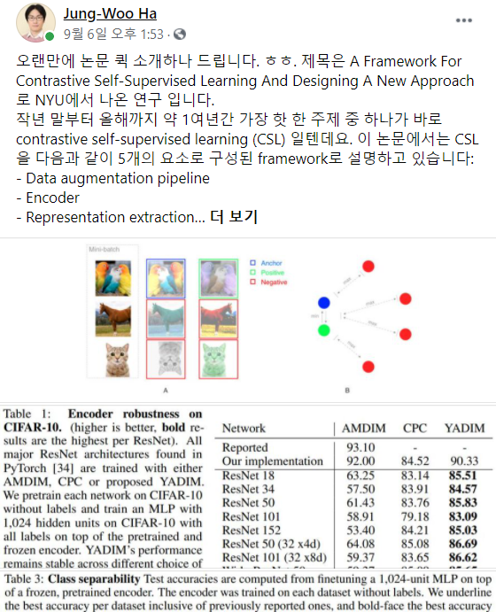



Motive

Slide 3
Self-Supervised
‘Labeling Cost 문제 완화’
Transfer Learning, Domain Adaption : 유사한 task에서 학습된 network weight
를 가져와서 target task에 적용
Semi-Supervised : 데이터셋 중 일부만 labeling하여 학습
Weakly-Supervised : 주로 Segmentation에서 기존 label (Seg. Mask)보다 적은
비용으로 얻은 label (class, point, bounding box..) 을 이용하여 학습
Unsupervised 中 ‘Self-Supervised’ : 오직 unlabeled 데이터만 이용 / pretext task
를 학습하게 하여 모델이 데이터 자체에 대한 이해를 높이고, 이렇게
pretraining된 network를 downstream task로 transfer learning

Slide 4
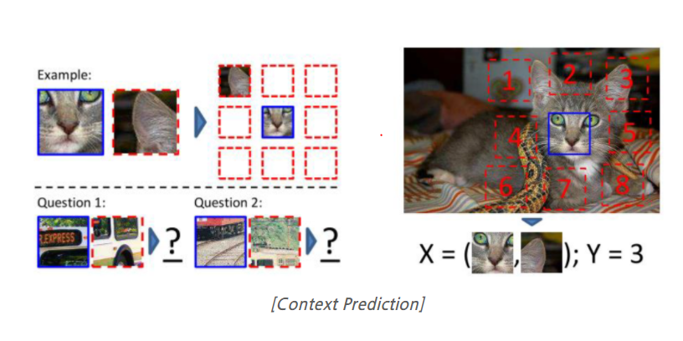
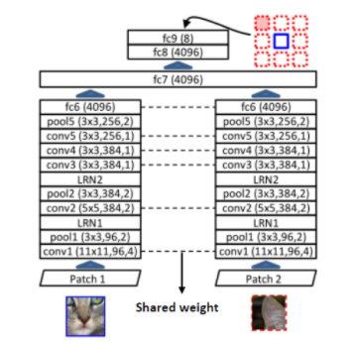
Pretext task ?
[예시] Patch 간의 상대적인 위치를 예측하는 Pretext task를 의미하며, 한 장의 Image로부터 3x3 총 9칸의 Patch를 얻은 뒤, 가운데 Patch를 기준으로 나머지 패치가 어느 위치에 있는지를 classifying 하도록 학습
”Unsupervised Visual Representation Learning by Context Prediction” (2015, ICCV)

Slide 5
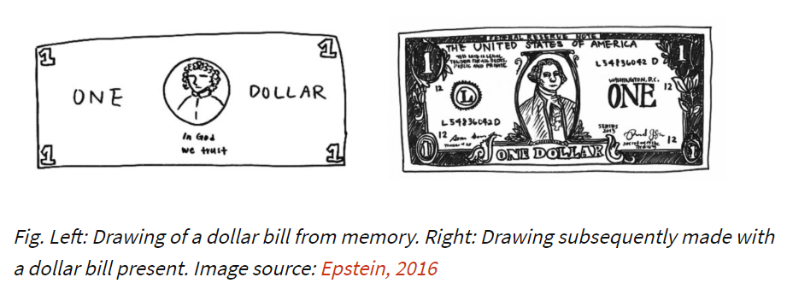
Contrastive
∵ 우리의 기억 : high level features
→ Representation learning algorithms 도 pixel-level detail에 집중하는 것이 아니라 objects간의 구분을 위한 high-level features encode ?

Slide 6
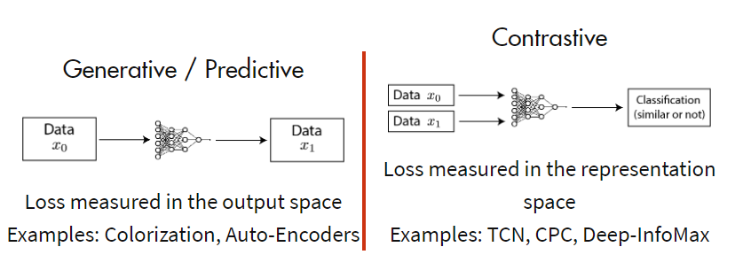
Generative vs Contrastive

Slide 7


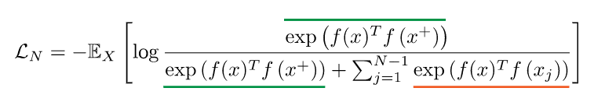
Contrastive Mechanism
‘infoNCE loss’
f : encoder , x : any data point (‘anchor’)
x+ : positive sample , x- : negative sample ← x와의 similar 정도에 따라..
“Specifically, minimizing the InfoNCE loss maximizes a lower bound on
the mutual information between f(X)f(X) and f(X+)f(X+) “
‘On Variational Bounds of Mutual Information’ (Poole et al. 2019)

Slide 8
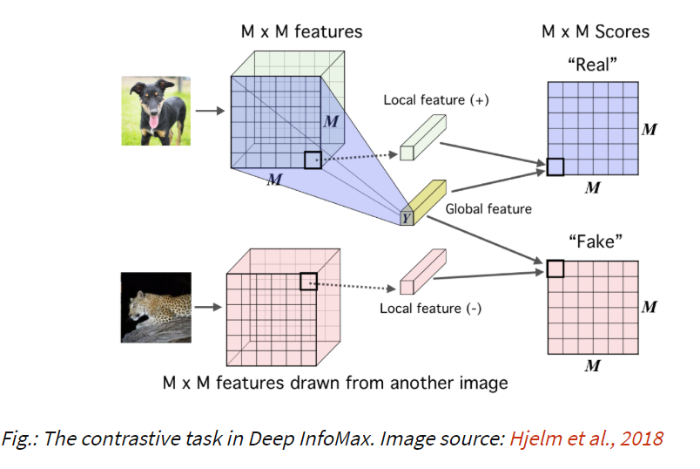
Thesis : Deep infomax (DIM)
“classify whether a pair of global features and
local features are from the same image or not”
f(x) : global features
f(x+) : local features from the same image
f(x-) : local features from a diff. image
Deep Graph Infomax (DGI)
(Veličković et al., 2018)
Unsupervised State Representation
Learning in Atari
(Anand et al., 2019)
‘Augment Multiscale DIM’ :
68.4 % Top-1 accuracy [Imagenet]
Learning Representations by Maximizing Mutual Information Across Views
(Bachman et al., 2019)
[참고] Inception v1 :69.8%

Slide 9
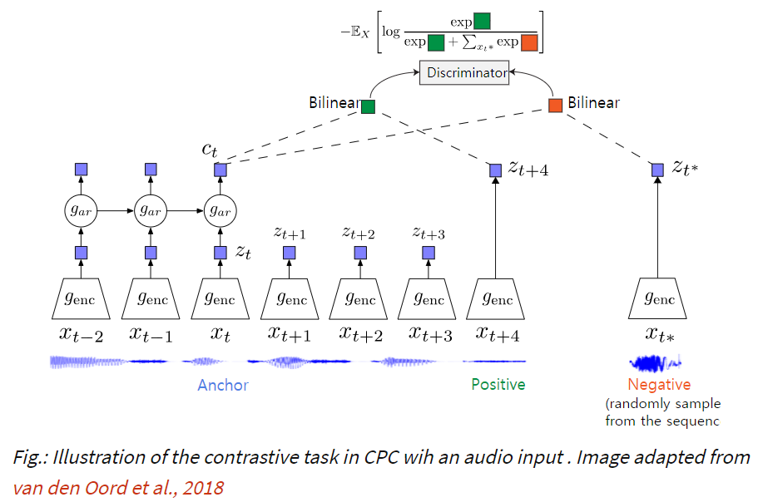
Thesis : Contrastive Predictive Coding (CPC)
Audio input
“representations by encoding information that’s shared across data points multiple time steps apart, discarding local information”

Slide 10
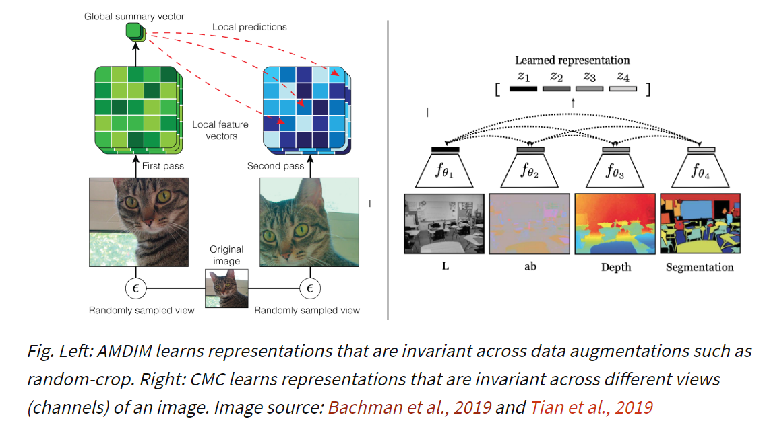
Thesis : AMDIM, CMC
“Learning Invariances with Contrastive Learning”

Slide 11
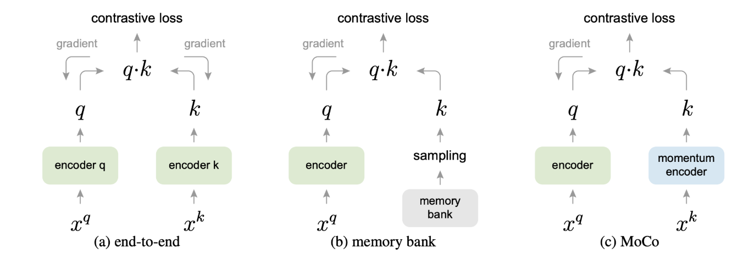

Thesis : MoCo
“detection/segmentation (PASCAL VOC, COCO) 7 tasks에서 supervised pretraining을 능가”
Negative examples가 많아야 underlying distribution을 더 효율적으로 cover 가능함
기존에는 encoders of + , - 에 모두 back prop. 방식으로 gradient flow가 이뤄졌는데, 이는 – samples를 mini-batch size로 제한
- encode를 back prop. 대신 momentum update 시킴

